Slide 1



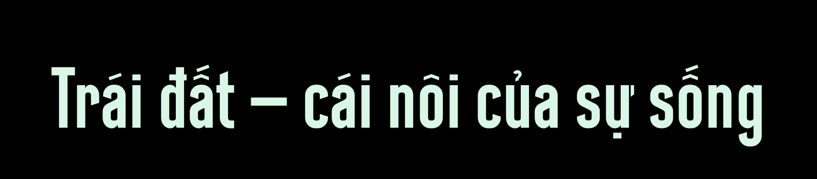




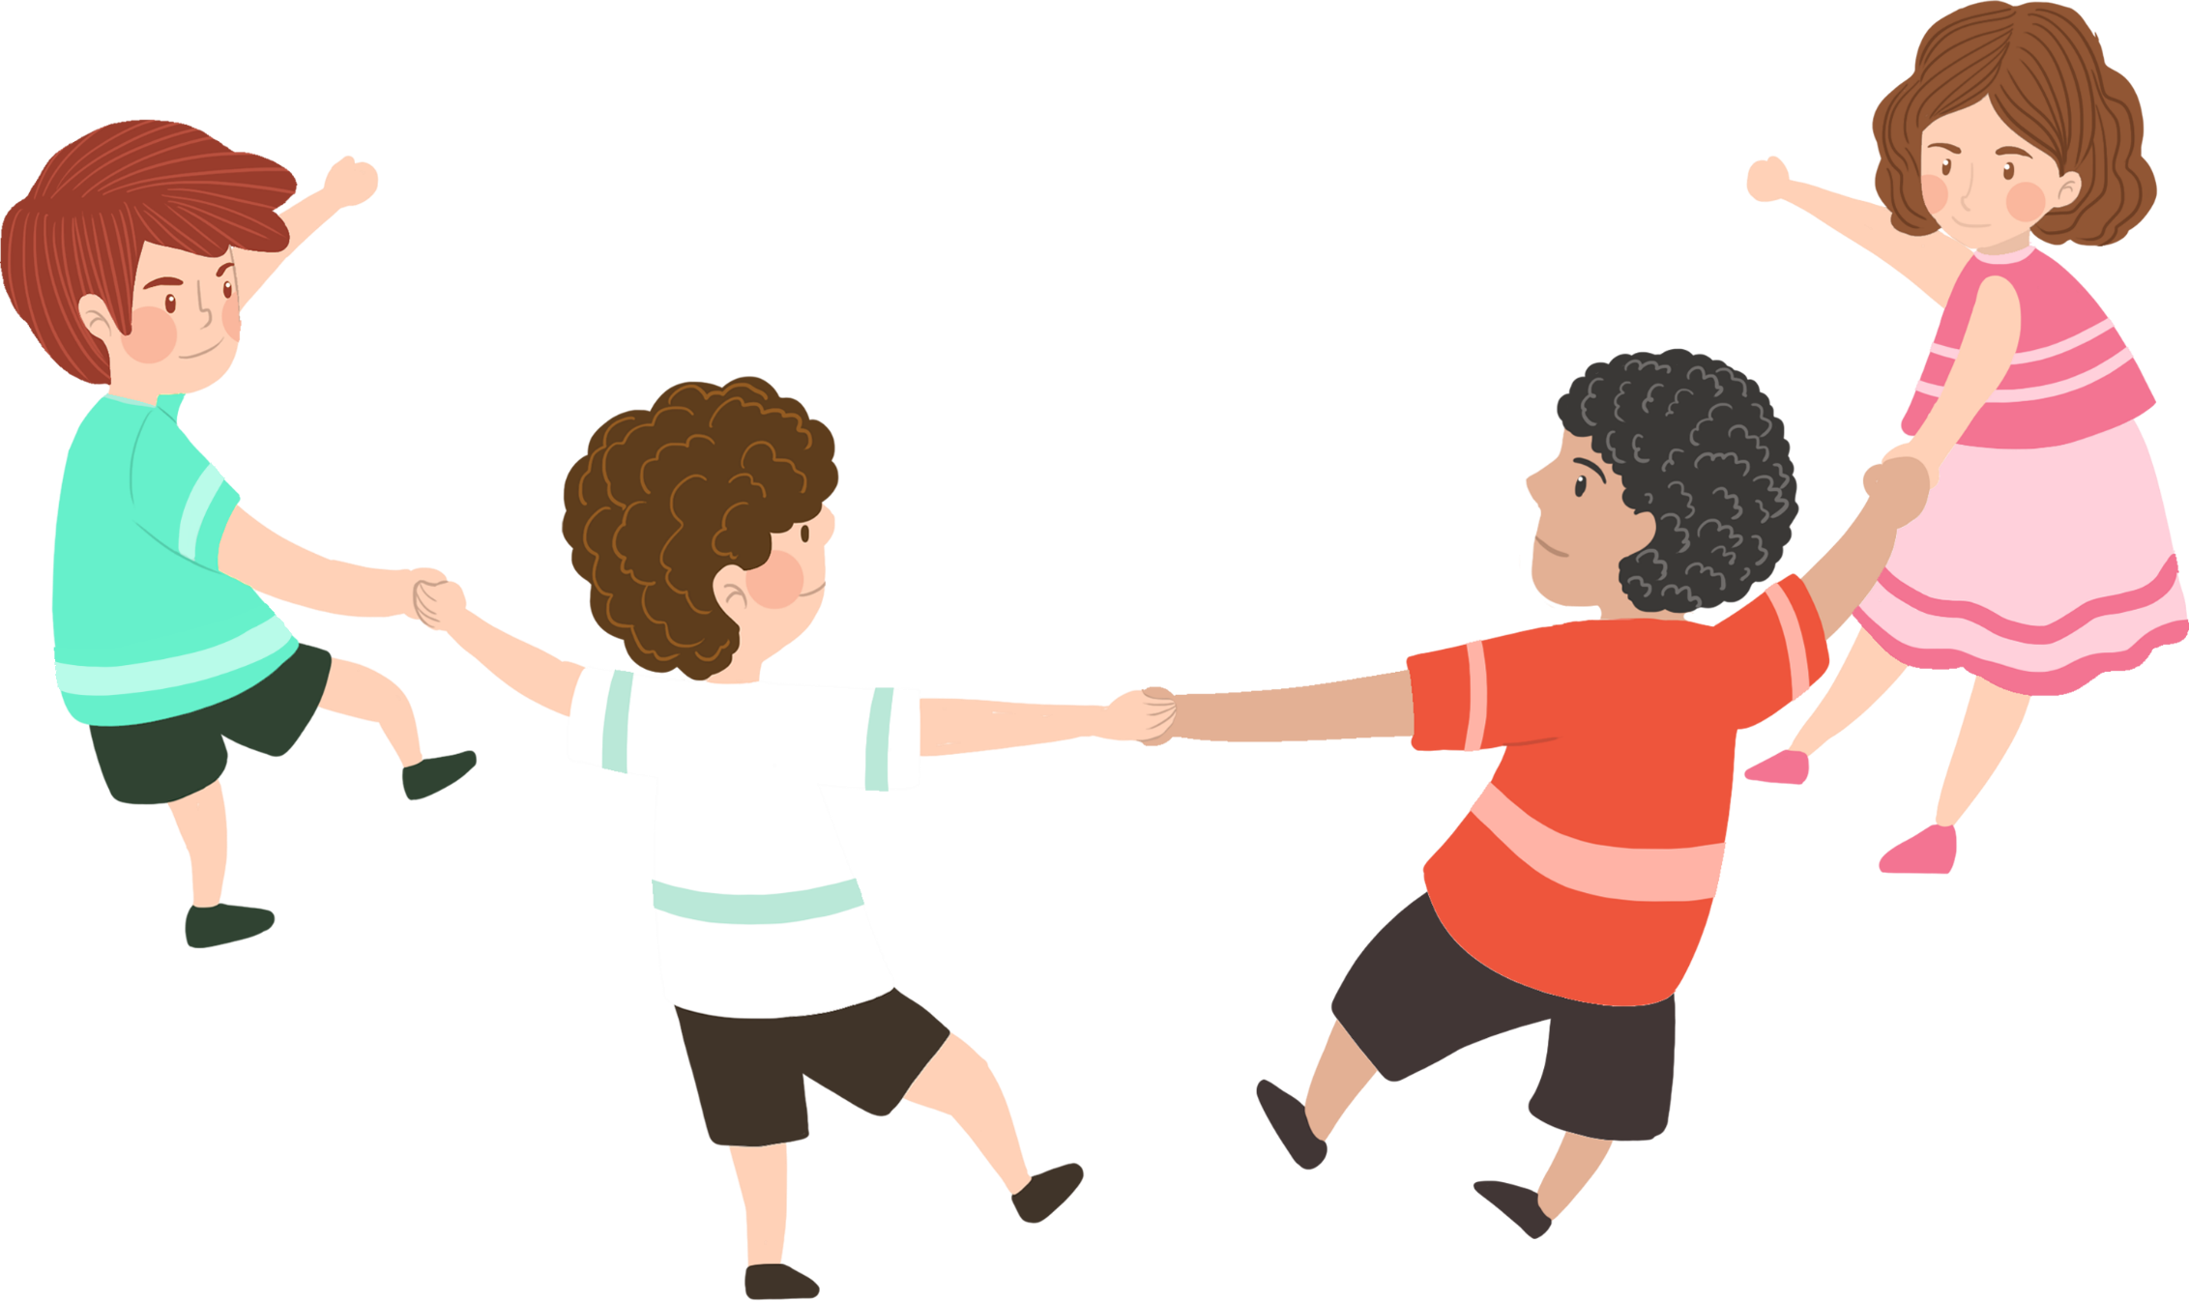


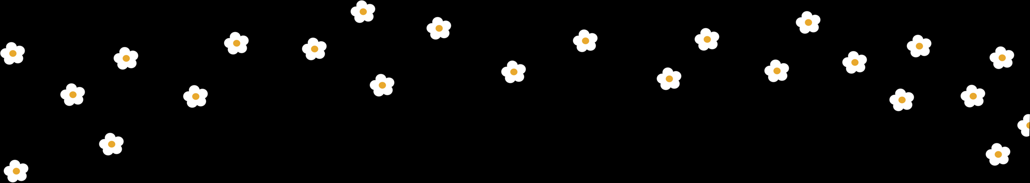



Bài 9: Trái đất – ngôi nhà chung

Slide 2
KHỞI ĐỘNG

Slide 3
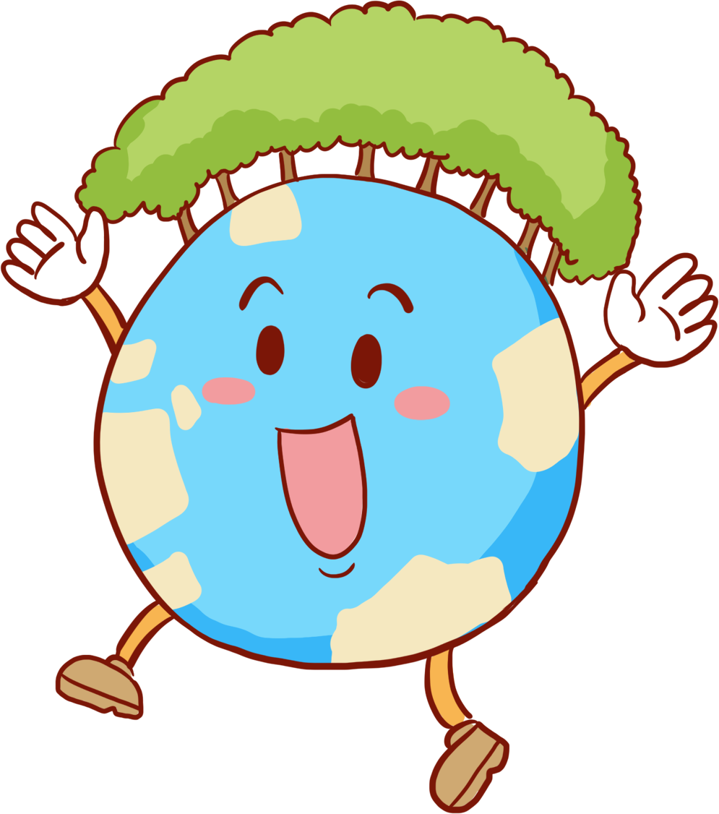
Nhiệm vụ
Em có biết được những bài thơ, bài hát nào về Trái Đất? Cảm xúc của em khi lắng nghe những bài hát đó là gì?
Để hiểu và yêu quý hơn hành tinh xanh của chúng ta, em còn cần phải tìm đến những nguồn thông tin hay loại tài liệu nào khác?
Người ta thường nói “sự sống muôn màu”. Em hiểu điều này như thế nào?

Slide 4

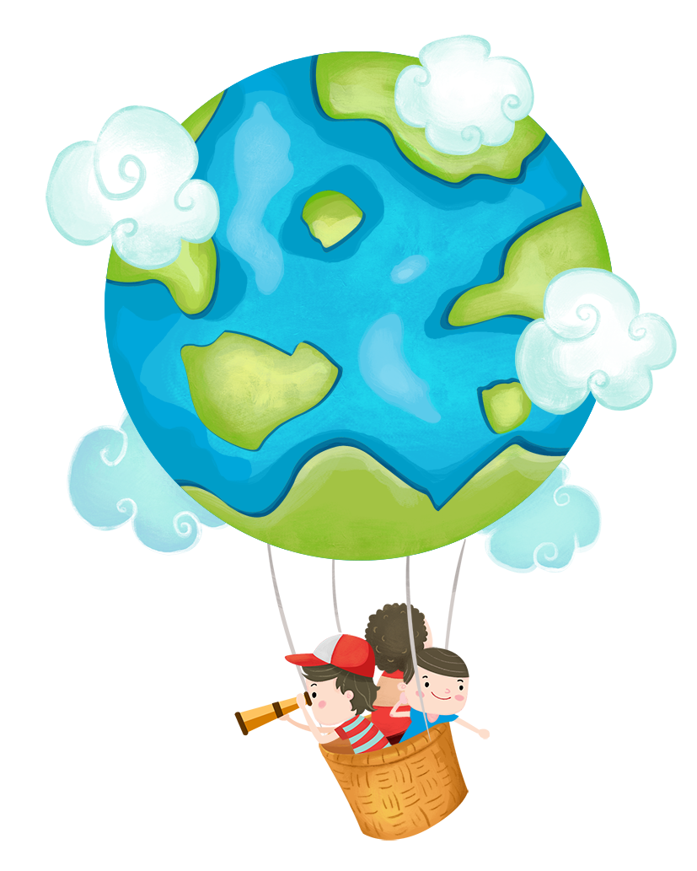





Mục tiêu bài học
Kiến thức
Nhận diện một số đặc trưng cơ bản của văn bản thông tin và văn bản nghị luận.
Nhận biết được cách triển khai văn bản thông tin theo quan hệ nhân quả, tóm tắt được các ý chính của mỗi đoạn trong một văn bản thông tin có nhiều đoạn
Nhận biết được các chi tiết trong văn bản thông tin; chỉ ra được mỗi liên hệ giữa các chi tiết, dữ liệu với thông tin cơ bản của văn bản
Ghi nhớ được tác dụng của nội dung, sapô, đề mục, chữ in đậm, số thứ tự, dấu đầu dòng và vai trò của các phương tiện giao tiếp phi ngôn ngữ như hình ảnh, số liệu,…
Năng lực
Vận dụng năng lực ngôn ngữ để đọc hiểu văn bản thông tin
Phẩm chất
Ý thức bảo vệ môi trường

Slide 5



HÌNH THÀNH KIẾN THỨC MỚI

Slide 6
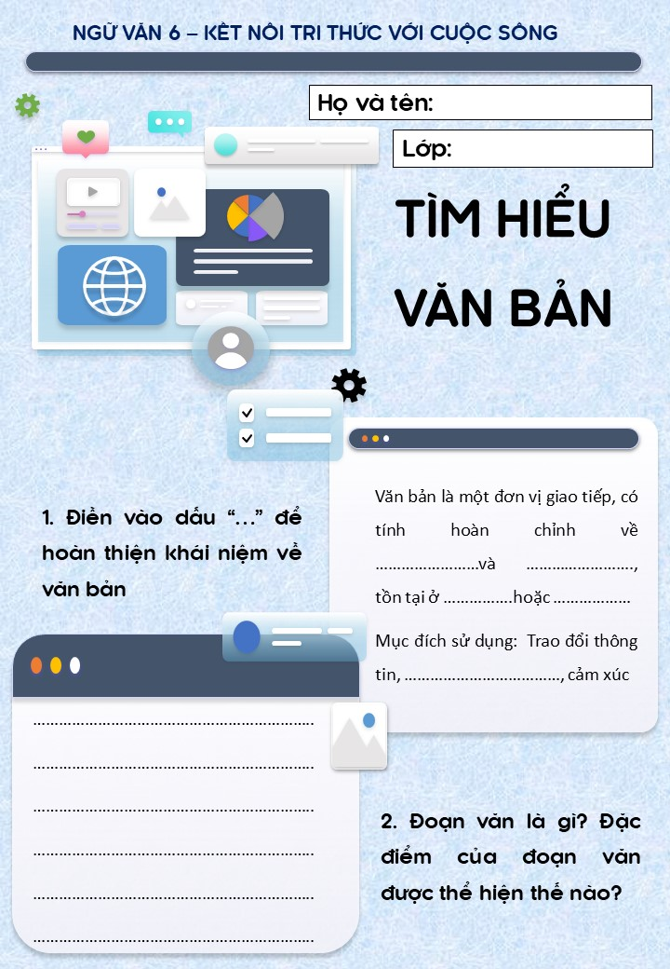
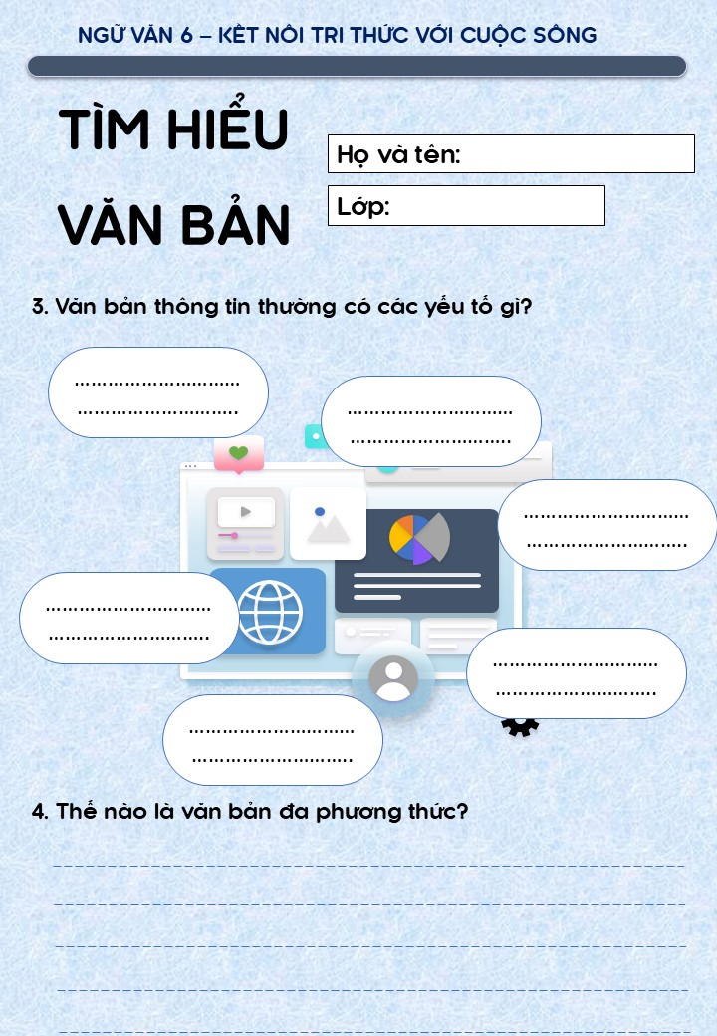
Nhiệm vụ
YÊU CẦU:
Học sinh đọc phần “Tri thức ngữ văn” trong SGK
Học sinh hoàn thành phiếu bài tập về nội dung tri thức ngữ văn

Slide 7
1. Khái niệm văn bản
Văn bản là một đơn vị giao tiếp, có tính hoàn chỉnh về nội dung và hình thức, tồn tại ở dạng viết hoặc dạng nói.
Mục đích sử dụng: Trao đổi thông tin, trình bày suy nghĩ, cảm xúc

Slide 8
2. Đoạn văn trong văn bản
Đoạn văn là bộ phận quan trọng của văn bản. Có sự hoàn chỉnh tương đối về ý nghĩa và hình thức, gồm nhiều câu (Có khi chỉ một câu) được tổ chức xoay quanh một ý nhỏ. Đoạn văn bắt đầu bằng chữ viết hoa lùi đầu dòng và kết thúc bằng dấu chấm câu.

Slide 9
3. Các yếu tố và cách triển khai văn bản thông tin
Một văn bản thông tin thường có những yếu tố như: Nhan đề (Một số văn bản có sapô dưới nhan đề), đề mục tên gọi của các phần), đoạn văn, tranh ảnh
Mỗi văn bản thông tin có một cách triển khai riêng, theo các trật từ: Thời gian, nhân quả (tạo thành một chuỗi liên tục)
4. Văn bản đa phương thức
Văn bản đa phương thức là văn bản có sử dụng phối hợp phương tiện ngôn ngữ và các phương tiện phi ngôn ngữ như kí hiệu, sơ đồ, biểu đồ, hình ảnh,….

Slide 10
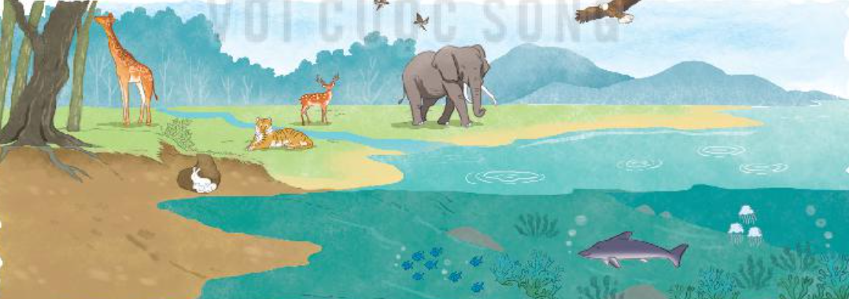
1. Những thông tin chính trong văn bản
Bức ảnh minh họa nhằm sáng tỏ thông tin:
Bức tranh minh họa làm nổi bật những ý đã triển khai ở phần chữ, vốn được thâu tóm bằng đề mục “Trái Đất – nơi cư ngụ của muôn loài”.
Trong tranh xuất hiện nhiều loài sinh vật sống trên mặt đất và dưới nước. Dù có nhiều chi tiết tả thực một số loài động – thực vật nhưng bức tranh chủ yếu mang tính cách điệu, biểu trưng, giúp người đọc có được sự hình dung bao quát về không gian tồn tại của vạn vật trên hành tinh chúng ta.

Slide 11
2. Những điều kì diệu trên Trái đất
Vừa làm sáng tỏ nhan đề văn bản (nếu muốn khẳng định Trái Đất là cái nôi của sự sống thì không thể bỏ qua việc chứng minh Trái Đất có tài nguyên nước dồi dào).
Phần 2 tác giả nói về sự hiện diện của “Nước” - Đây là phần có ý nghĩa quan trọng trong việc làm nổi bật mạch thông tin chính của văn bản:
Vừa xác định hướng triển khai các phần kế tiếp (nói về tính đa dạng của sự sống nhờ có nước và nói về con người với tư cách là “đỉnh cao kì diệu của sự sống”)
Như vậy, nếu thiếu phần 2, mối liên kết chặt chẽ giữa các phần và các yếu tố cấu tạo của văn bản sẽ bị phá vỡ.

Slide 12
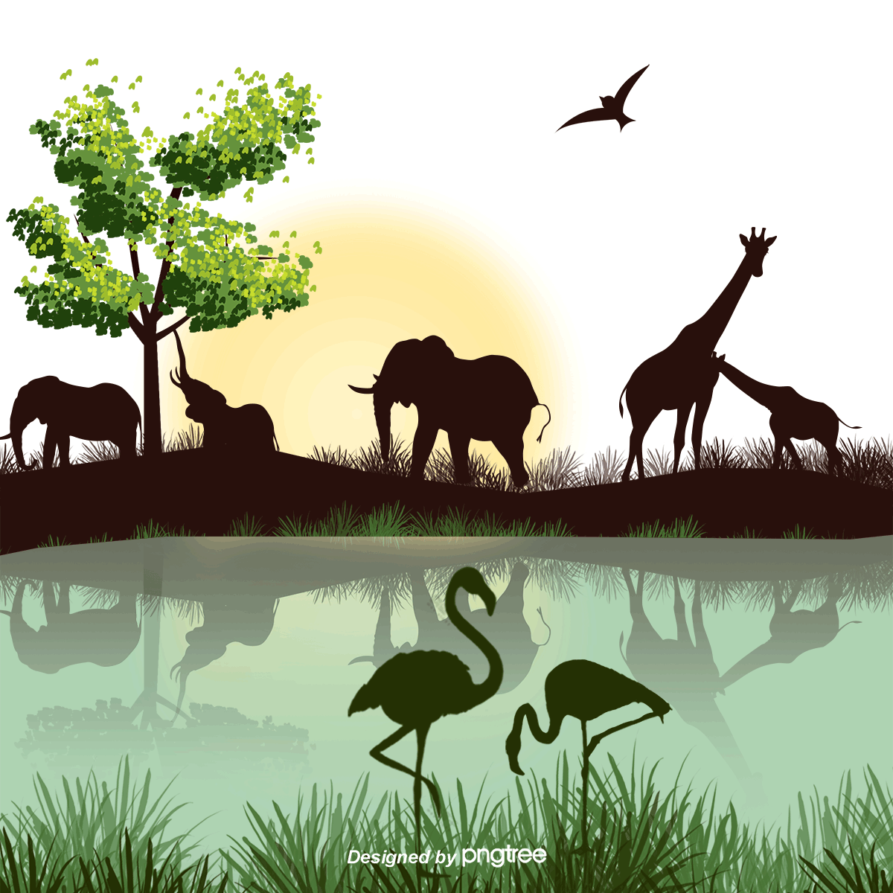
2. Những điều kì diệu trên Trái đất
Những điều kì diệu khác của Trái Đất được nói đến trong văn bản và được bổ sung thêm
Động vật – thực vật
Loài sống trên cạn – loài sống trên không – loài sống dưới nước
Màu sắc – hình dáng – khả năng thích nghi – trí thông minh, …

Slide 13
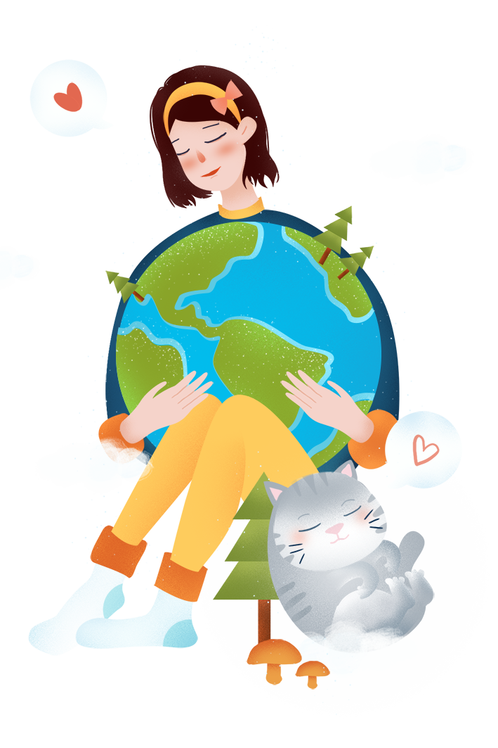
3. Con người là đỉnh cao sự kì diệu trên Trái đất
Khi khẳng định, con người là đỉnh cao kì diệu của sự sống, tác giả đã xuất phát từ góc nhìn chủ quan của con người nói về chính mình.
Khi khẳng định, con người là đỉnh cao kì diệu của sự sống, tác giả đã xuất phát từ góc nhìn chủ quan của con người nói về chính mình.
Điều khiến con người được xem là đỉnh cao kì diệu là:
+ Con người là động vật bậc cao, có não và hệ thần kinh phát triển nhất, có ý thức, có tình cảm, có ngôn ngữ, biết tổ chức cuộc sống theo hướng tích cực….
+ Bằng bàn tay lao động sáng tạo, con người đã cải tạo lại bộ mặt của Trái Đất, khiến cho nó “người” hơn, thân thiện hơn.
Tuy nhiên sự sống trên Trái Đất sẽ kì diệu hơn nếu con người không khai thác thiên nhiên một cách bừa bãi, gây ảnh hưởng xấu.

Slide 14
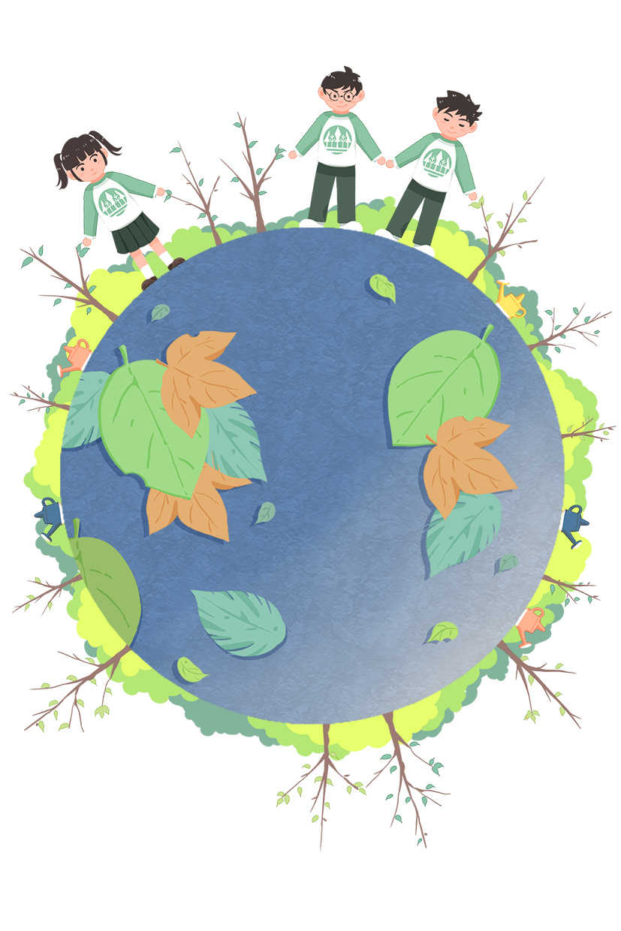
4. Tình trạng củaTrái đất hiện nay
Hiện tại, Trái Đất đang bị tổn thương bởi nhiều hành động vô ý thức, bất chấp của con người.
Hậu quả: Hoang mạc xâm lấn, động vật tuyệt chủng, rác thải ngập tràn, khí hậu nóng dần, nước biển dâng nhấm chìm nhiều thành phố, cánh đồng, tầng ô-dôn thủng, ô nhiễm, đe dọa sự sống muốn loài.
Câu hỏi nhức nhối: Trái Đất có thể chịu đựng đến bao giờ? Con người đứng trước thách thức lớn.

Slide 15
LUYỆN TẬP

Slide 16

Nhiệm vụ
YÊU CẦU:
Học sinh ghi lại vào giấy nhớ/ ô chat những kinh nghiệm của bản thân khi đọc hiểu văn bản thông tin.

Slide 17
Gợi ý
Cần xác định đúng thông tin cơ bản của văn bản thông tin dựa vào nhan đề và phần sa-pô (nếu có)
Tóm tắt những thông tin chính
Đánh giá hiệu quả của cách triển khai văn bản thông tin mà tác giả đã chọn.
Đánh giá tính chính xác và tính mới của văn bản, thông qua hệ thống ý, số liệu, hình ảnh, … đã được tác giả sử dụng.

Slide 18
VẬN DỤNG

Slide 19
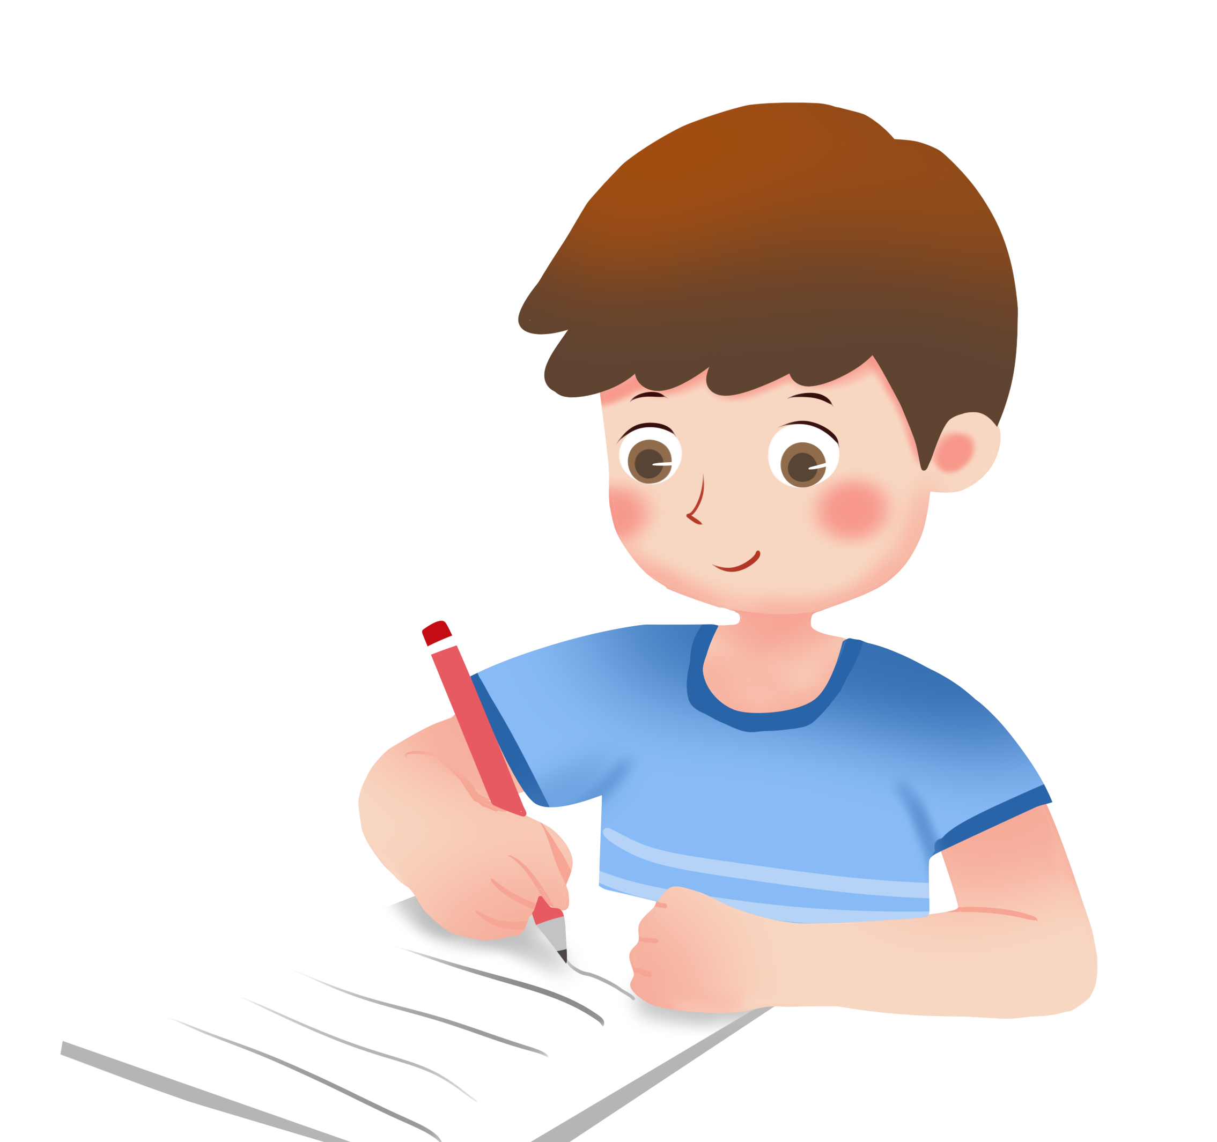
Nhiệm vụ
YÊU CẦU:
Viết đoạn văn khoảng 5 – 7 câu về chủ đề:
ĐỂ HÀNH TINH XANH MÃI XANH…

Slide 20
TIÊU CHÍ | CẦN CỐ GẮNG (0 – 4 điểm) | ĐÃ LÀM TỐT (5 – 7 điểm) | RẤT XUẤT SẮC (8 – 10 điểm)
Hình thức (3 điểm) | 1 điểm Bài làm còn sơ sài, trình bày cẩu thả Sai lỗi chính tả Sai kết cấu đoạn | 2 điểm Bài làm tương đối đẩy đủ, chỉn chu Trình bày cẩn thận Chuẩn kết câu đoạn Không có lỗi chính tả | 3 điểm Bài làm tương đối đẩy đủ, chỉn chu Trình bày cẩn thận Chuẩn kết câu đoạn Không có lỗi chính tả Có sự sáng tạo
Nội dung (7 điểm) | 1 – 4 điểm Nội dung sơ sài mới dừng lại ở mức độ biết và nhận diện | 5 – 6 điểm Nội dung đúng, đủ và trọng tâm Có ít nhất 1 – 2 ý mở rộng nâng cao | 7 điểm Nội dung đúng, đủ và trọng tâm Có ít nhất 1 – 2 ý mở rộng nâng cao Có sự sáng tạo
Điểm
TỔNG

Slide 21
Bài làm tham khảo
Soi ngược vào những bức tranh phong cảnh đẹp đẽ của đất nước trong thơ ca, chúng ta mới thấy mảnh đất chúng ta đang sinh sống hiện nay bị ảnh hưởng nhiều bởi những hậu quả của ô nhiễm môi trường: mùa thu se se lạnh của Hà Nội bị thay thế bởi cái nóng oi bức mà dai dẳng của mùa hạ, mực nước biển dâng cao gây lũ lụt làm thiệt hại cả về người và của, một số sinh vật tuyệt chủng vì mất nơi sinh sống, không ít người tử vong vì ô nhiễm nguồn nước và không khí,… Thật đáng buồn khi người đầu độc nhân loại và các sinh vật khác trên hành tinh lại được coi là bộ phận sở hữu những phát minh vĩ đại làm thay đổi nền văn minh trên Trái đất. Vì vậy, để hành tinh xanh mãi xanh, bảo vệ môi trường là trách nhiệm của tất cả mọi người, mọi công dân trên hành tinh xanh này. Chúng ta phải cùng nhau chung tay thì mới có thể tạo ra tác động đủ lớn giúp đẩy lùi và ngăn chặn ô nhiễm môi trường, làm ảnh hưởng đến cuộc sống của chính bản thân và các sinh vật khác.

